Slide 1

^{PREZENTACJA DLA KLASY 3 SP}
^{DO LEKCJI 40}
PROSIMY BOGA
O JEDNOŚĆ I POKÓJ

Slide 2
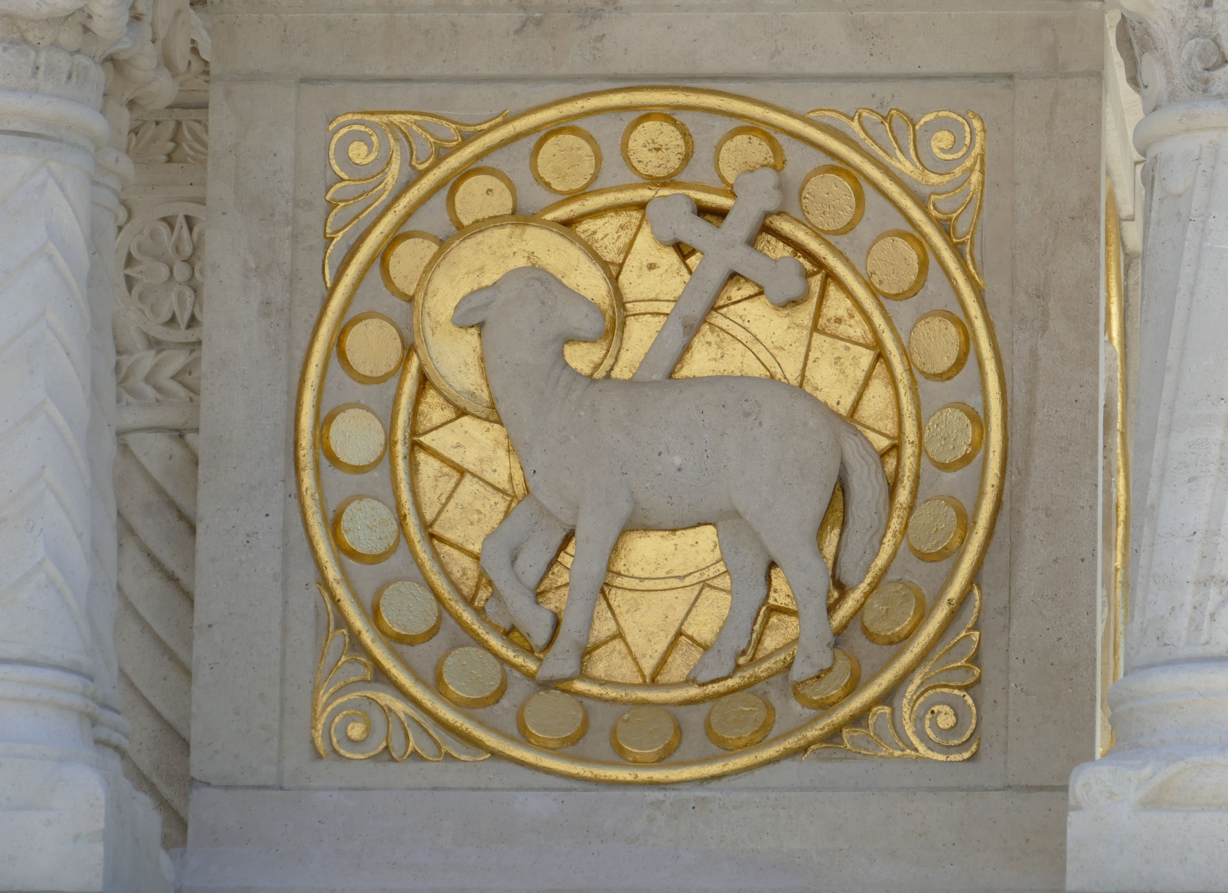

^{PROSIMY BOGA O JEDNOŚĆ I POKÓJ}

Slide 3
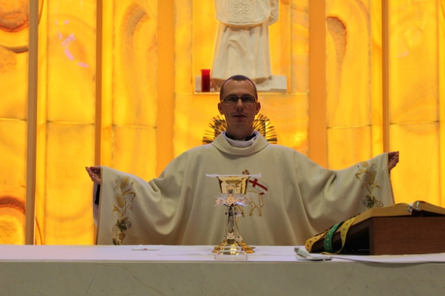
Podczas Mszy Świętej modlitwy „Ojcze nasz” nie kończymy słowem „Amen”. Ma ona swój ciąg dalszy w modlitwie, którą z rozłożonymi rękoma odmawia kapłan (zwanej embolizmem):
„Wybaw nas, Panie, od zła wszelkiego i obdarz nasze czasy pokojem. Wspomóż nas w swoim miłosierdziu, abyśmy zawsze wolni od grzechu i bezpieczni od wszelkiego zamętu, pełni nadziei oczekiwali przyjścia naszego Zbawiciela, Jezusa Chrystusa”.
Odpowiadamy:
„Bo Twoje jest królestwo i potęga, i chwała na wieki”.
1

Slide 4
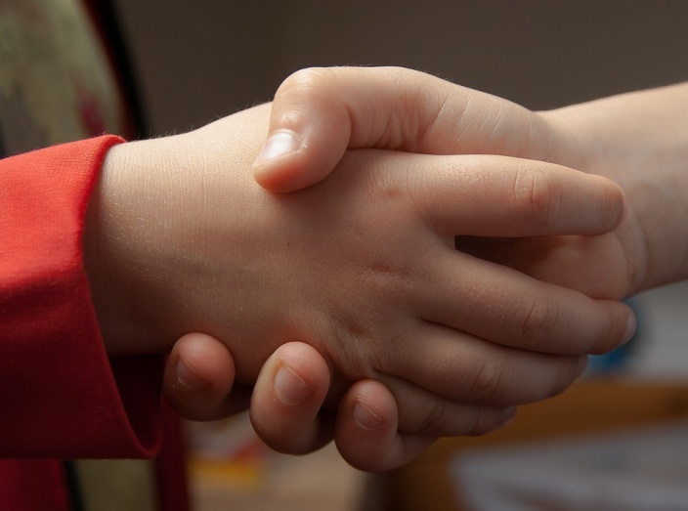
Podczas każdej Mszy Świętej kapłan, w imieniu wszystkich zgromadzonych, prosi Chrystusa:
„nie zważaj na grzechy nasze, lecz na wiarę swojego Kościoła
i zgodnie z Twoją wolą napełniaj go pokojem i doprowadź
do pełnej jedności”.
Następnie przekazuje pokój Chrystusowy i zachęca nas, byśmy czynili podobnie.
Podanie ręki lub ukłon głową oznacza, że życzę drugiej osobie tego, co dobre, pragnę zgody, obdarzam pokojem; a jeśli kogoś skrzywdziłem – proszę o przebaczenie.
2

Slide 5
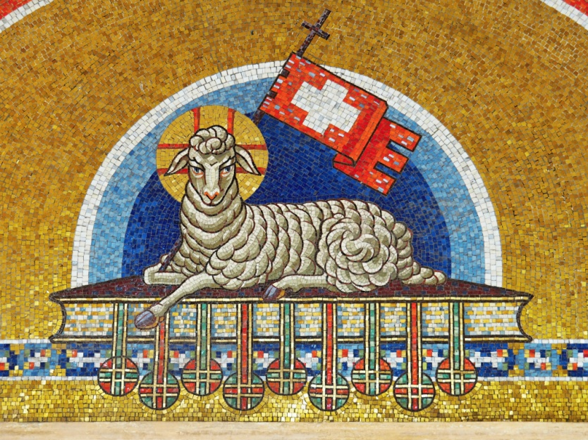
Następnie, wspólnie śpiewamy lub mówimy:
Baranku Boży, który gładzisz grzechy świata, zmiłuj się nad nami.
Baranku Boży, który gładzisz grzechy świata, zmiłuj się nad nami.
Baranku Boży, który gładzisz grzechy świata, obdarz nas pokojem.
3

Slide 6
^{BIBLIOGRAFIA}
Przyjmujemy Pana Jezusa. Podręcznik dla klasy trzeciej szkoły podstawowej, red. ks. prof. J. Szpet, D. Jackowiak. Wydawnictwo Święty Wojciech, Poznań 2013, s. 110-111.
Przyjmujemy Pana Jezusa. Poradnik metodyczny. Trzecia klasa szkoły podstawowej, red. ks. prof. J. Szpet, D. Jackowiak. Wydawnictwo Święty Wojciech, Poznań 2013, s. 194-197.
Mszał Rzymski dla diecezji polskich, Pallotinum, Poznań 2009, s. 371*-374*.
^{FOTOGRAFIE}
^{pixabay.com, K. Tomiak}
4

